Slide 1
Terminkalender
Produced by: CS IL08

Slide 2
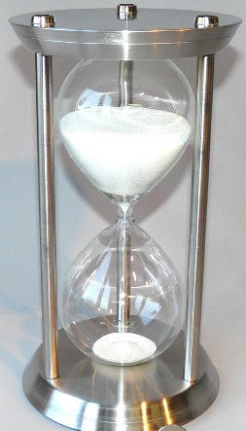
Ablauf
Vorstellung Team
IT Applikationsentwickler Lehre
Terminplaner
Zukunft
Fragerunde
Kaffee & Gipfeli

Slide 3
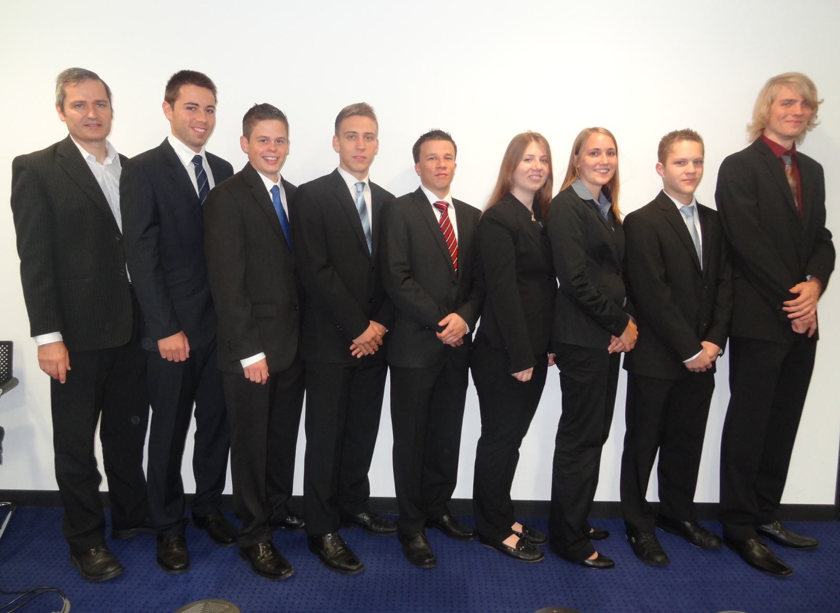
Unser Team:
Notes:
Beni ruft leute auf
Jeder stellt sich selbst vor mit namen & abteilungen usw.

Slide 4
Unsere Lehre: Aufbau
1 Lehrjahr 2 Lehrjahr 3 Lehrjahr 4 Lehrjahr
Berufsschule:
IT-Module und BMS / Allgemein-bildung
Santis Training:
ÜK Module und Betriebliche Java / IT Ausbildung
2. Java Einsatz
1. Java Einsatz
Business / KV Einsatz
Betriebsorganisation kennenlernen
Ausbildung am Arbeitsplatz
Ausbildung in der Schule
Notes:
//TODO: Schule nach Folie 5 (Benji)

Slide 5
Unsere Lehre: Santis Training AG
Überbetriebliche Kurse :
Microsoft Word, Office, Excel,...
Webpage erstellen mit HTML, JavaScript, CSS
First Level Support
....
Betriebliche Kurse:
Kommunikations- und Präsentationstechnik
Java Grundlagen
J2EE
Projektarbeit kennenlernen durch ein eigenes Projekt
.....

Slide 6
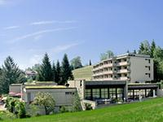
Unsere Lehre: Projektwoche
Schwarzenberg, Luzern
Projekt: «LAN-Party organisieren»
Ziel
Teamarbeit
Projektleben kennenlernen
Projektphasen

Slide 7
Unsere Lehre: Berufsschule
Allgemeinbildungsunterricht (ABU)
Berufsmaturitätsschule (BMS)
Berufsschule

Slide 8
Unsere Lehre: Allgemeinbildungsunterricht (ABU)
Fächer:
Sprache und Kommunikation (ABU)
Gesellschaft (ABU)
Technisches Englisch und Vorbereitung auf First Certificate Exam (FCE)
Finanzmathematik
Betriebswirtschaftslehre (BWL) / Volkswirtschaftslehre (VWL)
Exkursionen:
Bundeshaus
Museen

Slide 9
Unsere Lehre: Berufsmaturitätsschule (BMS)
BMS
Banken = Kaufmännische BMS
2 obligatorische Sprachaufenthalte (Dijon, England)
Wirtschaftswoche
3. Jahr Französisch-, Deutsch- LAP
Diplome
Diplôme d‘Etudes en Langue Français (DELF)
First Certificate Exam (FCE)

Slide 10
Unsere Lehre: Berufsschule Module
Grundlagenbezogene Module:
100: Daten charakterisieren
305: Multiusersysteme installieren
Schwerpunktbezogene Module:
226: Objektorientiert implementieren
150: E-Business Applikation
Berufsschule Horgen:
Überbetriebliche Kurse:
101: Webauftritt erstellen 223: Multiuserapplikation OO

Slide 11
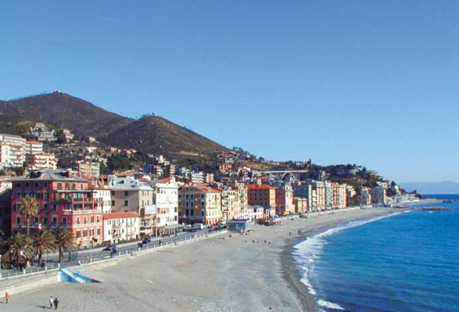
Unsere Lehre: Berufsschule Projektwoche
Varazze, Italien
Systemtechniker & Applikationsentwickler
Teamarbeit
Projekt durchführen

Slide 12
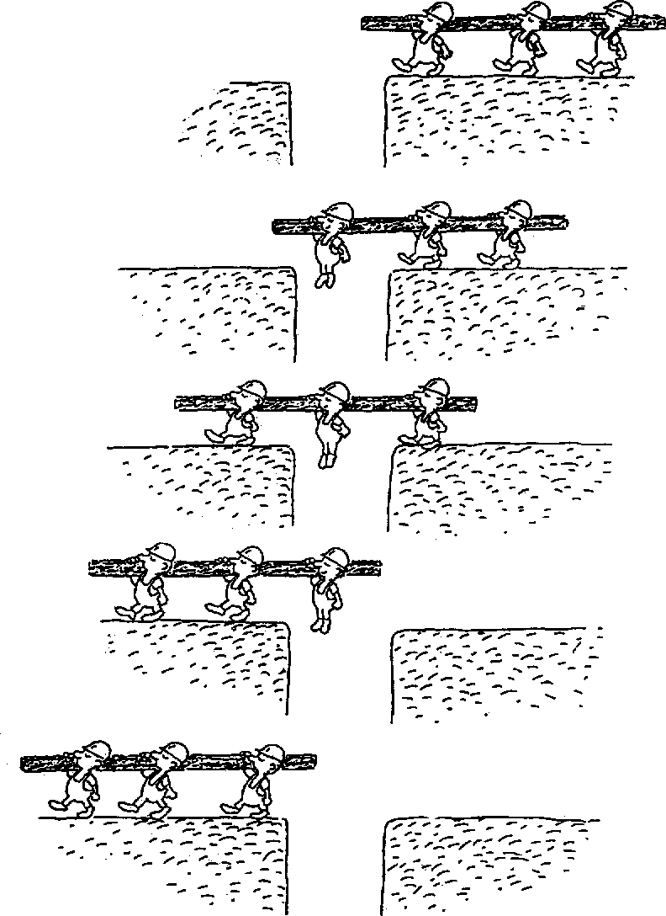
Unser Projekt
Notes:
Unsere Lehre: Bis anhin – Einzelkämpfer
Heute – Ein Team
- Gemeinsam das in der Lehre angeeignete Wissen in einem Projekt anwenden olééé

Slide 13
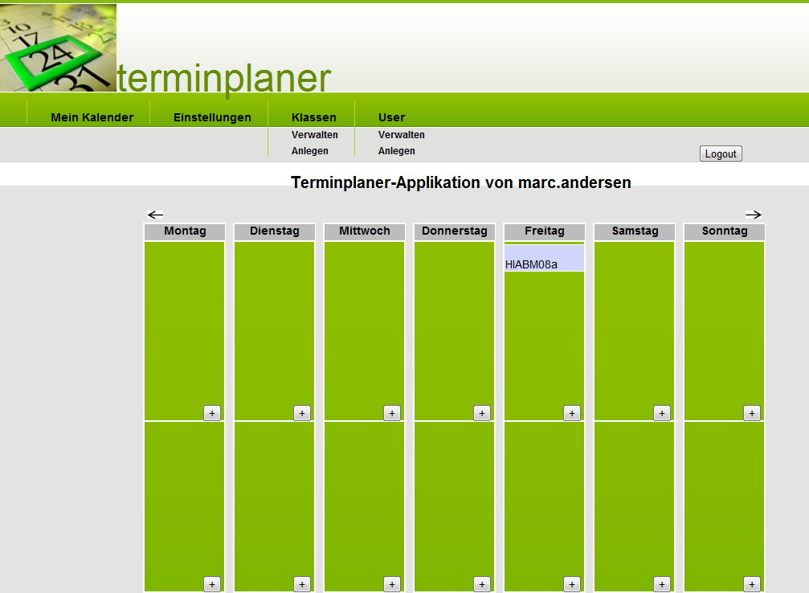
Unser Projekt: Terminkalender
Vorgehen
Aufteilung
Technologien
Live - Show

Slide 14
Unser Projekt: Vorgehen (Fallstudien)
Fallstudie 1
Fallstudie 2
Fallstudie 3
Projektauswahl
Unified Modeling Language (UML)
Design Prototyp
Umsetzung
Datenbank
Design
Swing Prototyp
Umsetzung in
Java Server Faces (JSF)
Notes:
Ojeee weichi

Slide 15
Unser Projekt: Ziel
London
Altstetten

Slide 16
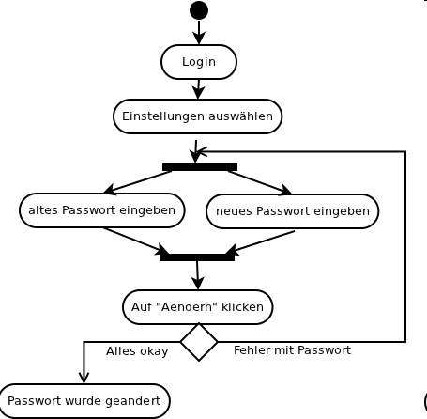
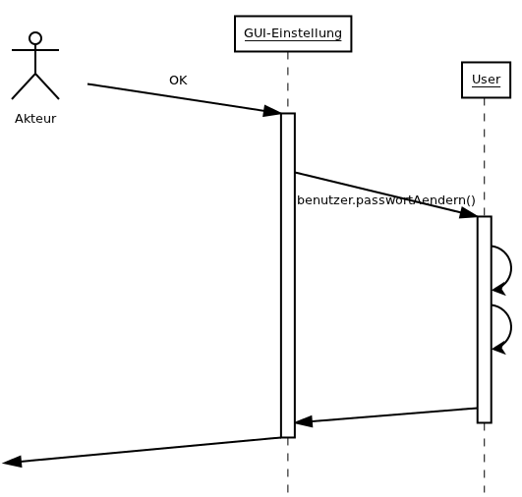
Unser Projekt: Fallstudie 1
Activitydiagramm
Sequenzdiagramm

Slide 17
Unser Projekt: Fallstudie 2

Slide 18
Unser Projekt: Aufteilung im Team
Täglich Stand-up Meetings
Reviews
Datenbank Team
Business Team
GUI Team
Datenbank erstellen
Testdaten
Connection
Schnittstellen ermitteln
Programmieren
Java
Design erstellen
Prototyp erstellen
Java Swing

Slide 19
Unser Projekt: Technologien
HTML & CSS
Unified Modeling Language (UML)
Relationale Datenbank: MySQL
Versionierungssoftware: Dropbox -> Subversion
Java, Swing
Java Server Faces (JSF)

Slide 20
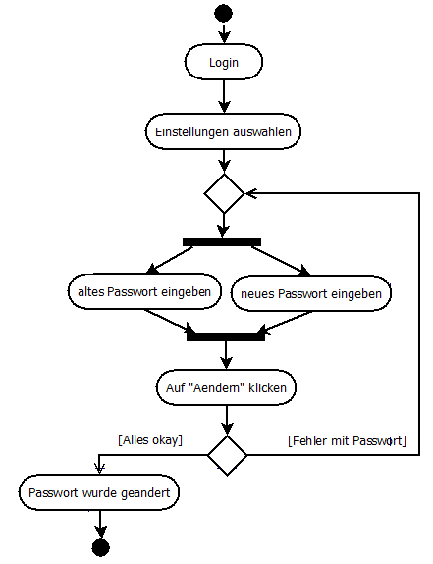
Unser Projekt: Technologie - UML
Graphische Modellierungssprache

Slide 21
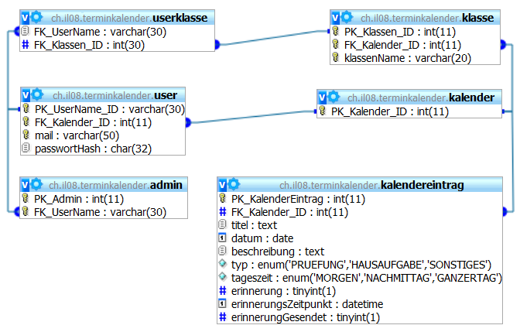
DB - Tabellenstruktur

Slide 22
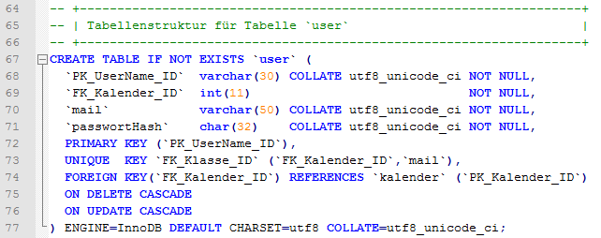
DB - Schema

Slide 23
DB - Testdaten
Batch-Script für Reset der Testdaten

Slide 24
Subversion
Code Versioning System
Zusammenarbeit → 8 Personen
Subversion (SVN) Server im Klassenzimmer aufgesetzt
Useraccounts erstellt
Projekt-Grundstruktur eingecheckt
Subversive eclipse plugin auf allen Clients installiert
Einloggen

Slide 25
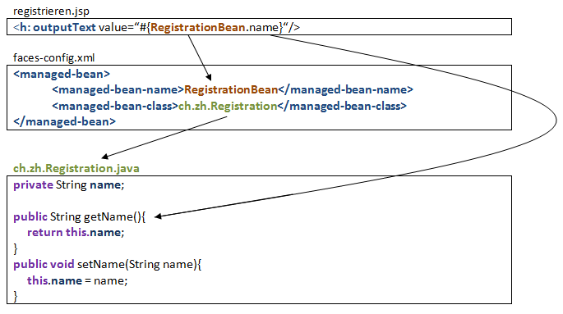
Unser Projekt: Technologie – Java Server Faces (JSF)
Notes:
Verbindungen / Abhängigkeiten aufzeigen

Slide 26
Live Show
Notes:
//TODO: Ablauf, Handy mit Internet, …

Slide 27
Unsere Zukunft..?
Interdisziplinäre Praxisarbeit (IDPA)
Wirtschaftsthema aus Gemeinde
Zählt für Erfahrungsnote
Selbstständige Vertiefungsarbeit (SVA)
Vorgegebenes Thema
Zählt zu 1/3 zur Abschlussnote
Individuelle Praxisarbeit (IPA)
10 tägige Projektarbeit
Lehrabschlussprüfung (LAP)
Schule, Module
Stelle suchen

Slide 28
Kaffee & Gipfeli

Slide 29
Title
* Footnote

Slide 30
Title
Text
* Footnote

Slide 31
Title
Text
Text
Text
Text
Text
Text
Text
Text
Text
Text
Text
Text
* Footnote

Slide 32
Consolidated profit & loss account
1st half ‘97 1st half ‘96 Change CHF m CHF m %
Net operating income 8.065 6.372 +27
Personnel expenses 3,765 2,863 +32
Other operating expenses 1,259 1,071 +18
Total operating expenses 5,046 3,934 +28
Gross operating profit 3,019 2,438 +24
Depreciation, write-offs 328 404 -19
Valuation adjustments 1,016 622 +63
Pre-tax operating profit 1,675 1,412 +19
* 678 net of ICR or 9% increase

Slide 33
Title Subtitle
Text
Text
Text
Text
Text
Text
Text
Text
* Footnote

Slide 34
Title
Text
Text
Text
Text
Text
* Footnote

Slide 35
Title
Text
Text
Text
Text
Text
Text
Text
Text
* Footnote

Slide 36
Title
Name
Name
Name
Name
Name
* Footnote

Slide 37
Title
Legend
Legend
Legend
Title
Week XX
Mon
Tue
Wed
Thur
Fri
Sat
Sun
Text
* Footnote

Slide 38
Title
Text
Text
Text
* Footnote

Slide 39
Title
Text
Text
Text
Text
* Footnote

Slide 40
Title
Text
Text
Text
Text
Text
* Footnote

Slide 41
Title
Legend
Legend
Legend
Zurich
Los Angeles
* Footnote

Slide 42
Growth revenues (with subtitle) Revenue within next five years: ceo’s expectations
Expected annual revenue growth
Number of respondents (%)
Source: European Private Banking Survey (Price Waterhouse)

Slide 43
Real economic growth
Title
Subtitle
Text
* Footnote

